Slide 1
УРОК ФИНЗОЖ
ЧТО ЗНАЧИТ БЫТЬ ФИНАНСОВО ГРАМОТНЫМ?

Slide 2



ЧТО ТАКОЕ ДЕНЬГИ?
ДЕНЬГИ – это универсальный товар, средство, позволяющее изменять стоимость товаров услуг, совершать обмен, копить на будущие покупки.

Slide 3











НА ЧТО ГОСУДАРСТВУ НУЖНЫ ДЕНЬГИ
Здравоохранение
Образование
Культура
Спорт
Помощь людям
Общественный порядок
Армия
Дороги, мосты, парки
Развитие экономики
Забота об экологии
Государственное управление

Slide 4
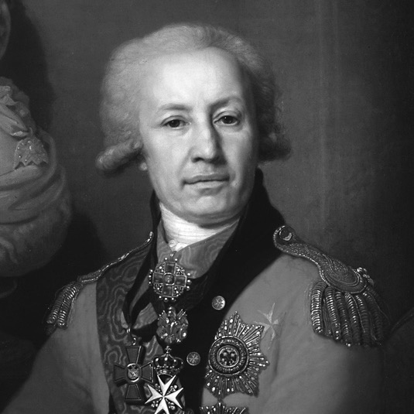
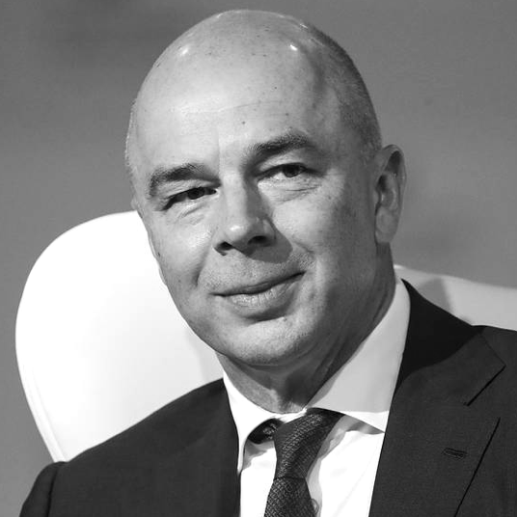
КТО УПРАВЛЯЕТ
ДЕНЬГАМИ ГОСУДАРСТВА
Министерство финансов
было образовано 8 сентября 1802 года
васильев алексей иванович
министр финансов российской империи
с 1802 г. по 1807 г.
гарбузов василий фёдорович
министр финансов ссср
с 1960 г. по 1985 г.
силуанов антон германович
министр финансов рф
с 2011 г. по настоящее время

Slide 5


ВОПРОСЫ К МУЛЬТФИЛЬМУ
1
Где работала Нюша, чем она занималась?
2
Почему Нюша сделала много покупок?
3
Что случилось с Нюшей?
Почему у неё не оказалось кучи денег?
Какие последствия для Нюши наступили?
4
Правильно ли поступила Нюша?
Было ли ее поведение «финансово грамотным?»
5
Какие советы дала Совунья, к которым стоит прислушаться? Считаете ли вы эти советы правильными?

Slide 6

КОГО МОЖНО НАЗВАТЬ ФИНАНСОВО ГРАМОТНЫМ?
1
Планирует свои доходы и расходы (ведет семейный бюджет)
2
Не имеет долгов, которые не может отдавать
3
4
5

Slide 7
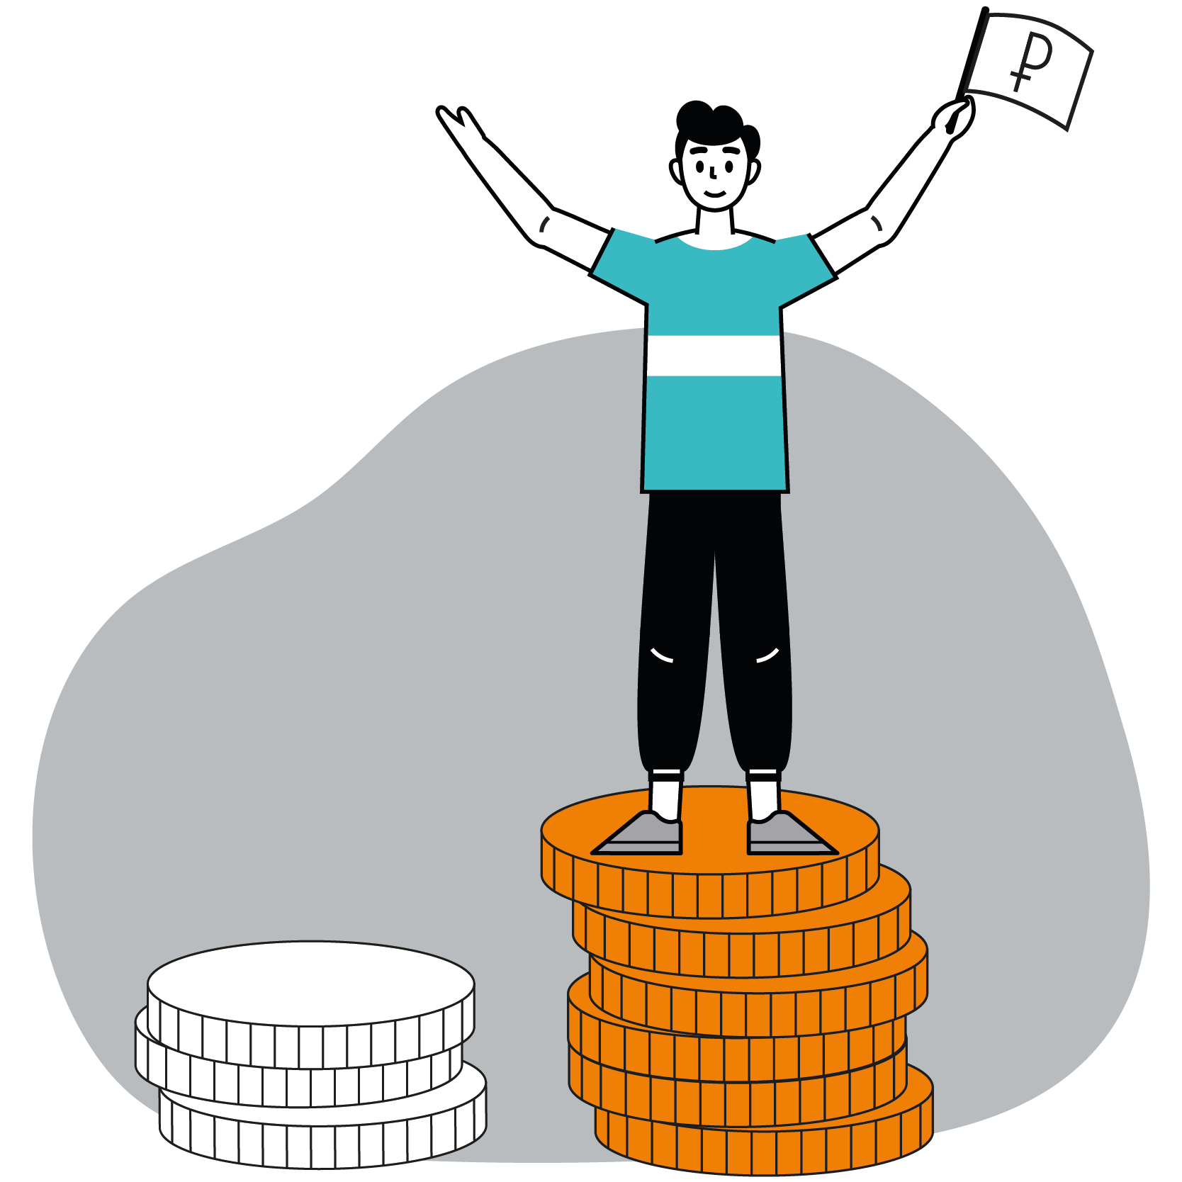
№1. скейтбордист
Пете очень хотелось получить новый скейтборд, который стоил 1500 рублей.
Он решил, что сможет самостоятельно накопить эту сумму, откладывая по 125 рублей в неделю из карманных денег, которые ему дают родители. Через 3 месяца Петя катался на новом скейтборде.

Slide 8

№2. сравнить предложения …
Студентка Оля нашла подходящее платье в магазине «Мода» стоимостью 4500 рублей. Но прежде чем купить, Оля решила зайти в три других магазина в городе, потом посмотреть цены в интернет-магазинах и на сайте производителя. Оказалось, что покупка на сайте производителя будет дешевле на 800 рублей.

Slide 9

№3. сладкоежка
Ване очень хотелось новый самокат, стоимостью 7000 рублей. Родители давали ему каждую неделю 200 рублей на карманные расходы.
К тому же на день рождения бабушка подарила Ване 5000 рублей. Он решил, что копить слишком долго и не интересно, потратил все деньги на кино, сладости и мелкие игрушки за три дня.

Slide 10

№4. модница
Студентка Анна пошла в торговый центр, чтобы купить джинсы. В одном из магазинов она увидела потрясающее платье и решила, что его надо обязательно купить! Платье стоило 15000 рублей, что составляло всю ее зарплату. Примерив платье, Анна поняла, что у нее нет подходящих туфель и так нужных ей джинсов.

Slide 11

№5. «везунчик»
Юре на телефон пришло сообщение: «Поздравляем! Вы выиграли 100 000 рублей! Чтобы получить их пройдите по ссылке для оформления выигрыша».
Юра решил не спешить, показал сообщение папе и тот объяснил, что так мошенники хотели украсть деньги с банковской карты. Хорошо, что Юра не стал переходить по ссылке в сообщении.

Slide 12

№6. транжира
Двадцатилетний Семён не любит долгие планы и размышления. У него хорошая стипендия, да и родители дают денег. Каждый месяц, получив деньги, он покупает новые компьютерные игры, проходится по магазинам и берет то, что захочет.
Жаль, но этот период быстро заканчивается – пара тройка дней и от денег не остается и следа.

Slide 13

№7. геймер
Артем любит играть в компьютерные игры. Просматривая сайты с новинками, он увидел рекламу новой игры: «60 минут игры – бесплатно!». Артем прошел по ссылке и выполнил действия, которые всплывали в сообщениях. Однако, игра так и не установилась, но во весь экран появился баннер, убрать который можно было, только заплатив 3 000 рублей.

Slide 14
№8. финансовое планирование
В семье Ивановых каждый месяц принято подсчитывать свои доходы и расходы, проверять, сколько потратили воды и электричества, не было ли необдуманных покупок. Ведь у них есть цель – летом они хотят поехать отдыхать на море, поэтому откладывают каждый месяц по 10 000 рублей.

Slide 15

№9. семейный бюджет
В семье Сидоровых любимая присказка «деньги любят счет». В начале месяца они садятся за стол, подсчитывают свои доходы и раскладывают их в несколько конвертов: на оплату квартплаты, на еду, на транспорт, на секции, другие важные покупки (лекарства, одежда и др.). И только после этого они решают, могут ли потратить в этом месяце деньги на отдых, развлечения, подарки.

Slide 16

№10. семья должников
Семья Пети Лопухова все время берет деньги в долг. Получив зарплату, его папа и мама сначала идут в кафе, потом - в магазин, где каждый делает желанную покупку, ведь у них же не хватает денег на всё, так хотя бы раз в месяц себя надо побаловать! Не пройдет и двух недель как Лопуховы снова пойдут одалживать деньги – ведь впереди еще половина месяца, а средств нет даже на еду.

Slide 17

№11. срок годности …
Мама попросила Надю сходить в магазин за йогуртами и хлебом. По пути домой Надя увидела, что у одной из купленных ей баночек йогурта закончился срок хранения. Надя вернулась в магазин, показала просроченный йогурт, чек о покупке и попросила заменить продукт на свежий.

Slide 18

№12. случай в салоне красоты
Ирина Петровна захотела сделать модную прическу. В салоне красоты она показала фото прически, и мастер пообещала сделать такую же. Через час Ирина Петровна с ужасом увидела, что ее волосы подстрижены клоками и прическа совсем не похожа на фото. Мастер сказала, что причина в непослушных волосах клиентки. Грустная Ирина Петровна в слезах ушла домой, заплатив 1500 рублей.

Slide 19
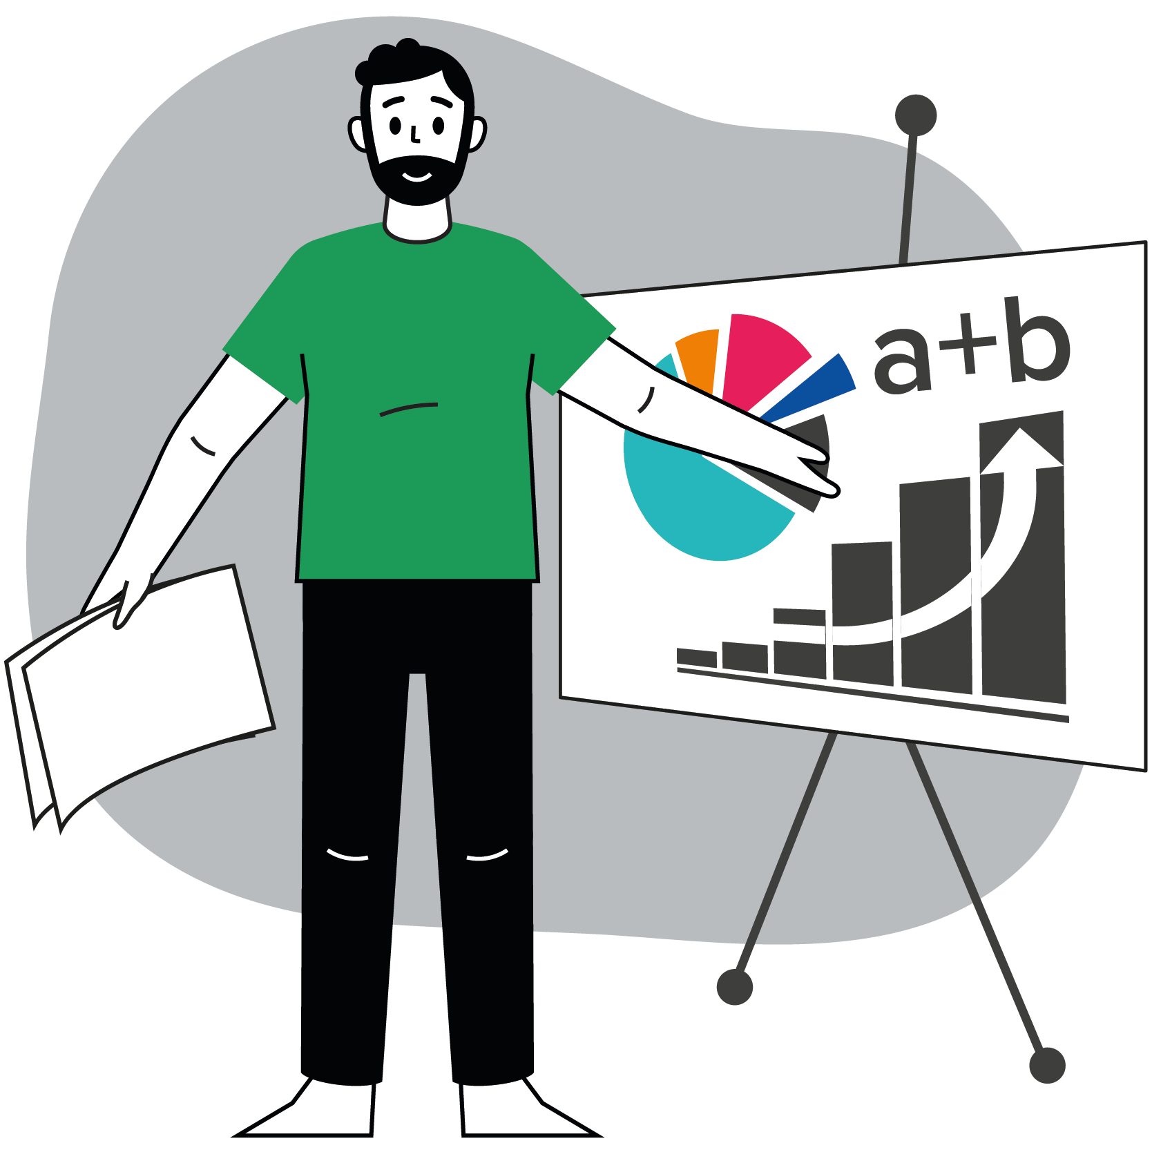







ФИНАНСОВО
ГРАМОТНЫЙ ЧЕЛОВЕК
Планирует свои доходы и расходы (ведет семейный бюджет)
Не попадается на обман
с деньгами (финансовое мошенничество)
Распределяет свои траты: сначала покупает самое необходимое, а только потом то, что хочется
Не имеет долгов, которые не может отдавать
Откладывает деньги, умеет копить
Знает свои права и может их защитить
Сравнивает условия при покупке товаров, смотрит, где дешевле и лучшего качества

Slide 20
Сюжеты финансовой грамотности в классической литературе
«Волшебная лампа Аладдина» – бедность и богатство, внезапное обогащение и распоряжение деньгами
«Золотая антилопа» – бедность и богатство, разумное потребление
Родари Дж. «Приключения Чиполлино» - несправедливая финансовая система
Толстой А.Н. «Золотой ключик, или Приключения Буратино» - мошенники и мошенничество
3
«Баллады о Робин Гуде» - социальная ответственность богатых
Носов Н.Н. «Незнайка на Луне» - финансовые взаимоотношения и инструменты
Олеша Ю.К. «Три толстяка» - несправедливая финансовая система
Пушкин А.С. «Сказка о рыбаке и рыбке» - от «владычицы морской» до «разбитого корыта»
Твен М. «Принц и нищий» - социальная ответственность богатых
4

Slide 21
ЧТО МОЖНО СДЕЛАТЬ, ЧТОБЫ ПОВЫСИТЬ СВОЮ ФИНАНСОВУЮ ГРАМОТНОСТЬ
ПРИНЯТЬ УЧАСТИЕ В ОЛИМПИАДЕ ПО ФИНАНСОВОЙ ГРАМОТНОСТИ И ПРЕДПРИНИМАТЕЛЬСТВУ
организатор: портал «Учи.ру» при поддержке Минфина России, Банка России, Минэкономразвития России, НИФИ Минфина России и др.
для кого проводится: 1-4, 5-9 классы общеобразовательных организаций
сайт олимпиады: https://olympiads.uchi.ru/olymp/finance/
сроки проведения: март 2023 г.
призы: дипломы и грамоты
А
B
ПОСЛУШАТЬ ПОДКАСТЫ «КРОШ И ГРОШ»
https://music.yandex.ru/album/20254097/track/97923167?activeTab=about&dir=desc
ПОСМОТРЕТЬ МУЛЬТФИЛЬМЫ:
- «Азбука финансовой грамотности со Смешариками»:
https://моифинансы.рф/materials/azbuka-finansovoj-gramotnosti-so-smesharikami/
- «Богатый бобренок»: https://bobrenok.oc3.ru/
- «Новое Простоквашино», Серия: «Миллионер из Простоквашино»
C

Slide 22
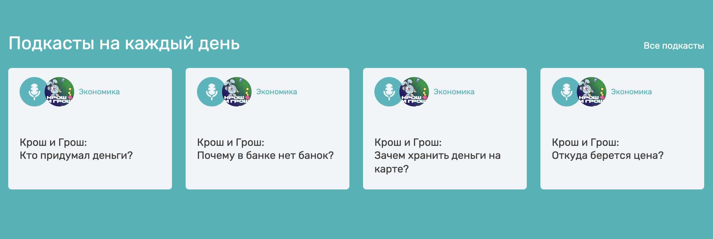
Персональный навигатор
по финансовой грамотности
для всех возрастов
моифинансы.рф
Мультфильмы
Подкасты
Игры и квесты по финграмотности
Анонсы ФинЗОЖ-мероприятий
Библиотека учебных материалов

Slide 23

СПАСИБО ЗА ВНИМАНИЕ!

